Slide 1
Outil de visualisation de graphes
Par Médéric Hurier

Slide 2
Le langage C
”C is a language that is not suitable for beginners in programming, and ….. or politicians. The beginner will have to understand the concepts of pointers, arrows and bows from their very first lesson, which they might not easily grasp”
Source : http://uncyclopedia.wikia.com/

Slide 3
Le langage C
”C is a language that is not suitable for beginners in programming, and ….. or politicians. The beginner will have to understand the concepts of pointers, arrows and bows from their very first lesson, which they might not easily grasp”
Source : http://uncyclopedia.wikia.com/
=> Question de structure !

Slide 4
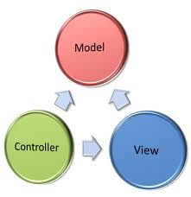
Patron d'architecture
Aka: MVC
Séparation des rôles
Facilite la création d'IHM
Structure l'application !

Slide 5
Environnement de développement
NetBeans
Compilateur
Correcteur
Debogger

Slide 6

Environnement de développement
NetBeans
Compilateur
Correcteur
Debogger
L'outil du programmeur

Slide 7
QUELQUES DIAGRAMMES ...

Slide 8
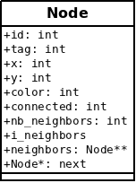
Structure noeud

Slide 9
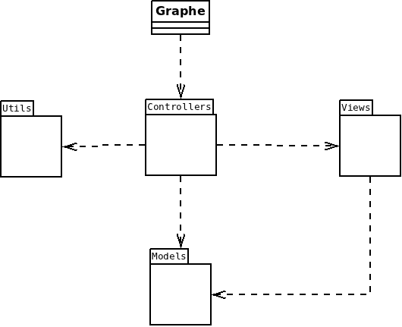
Dépendances

Slide 10
Algorithme de calcul des graphes
# models/node.c:node_tag()
Def tag(noeud, tag) :
Si nœud.tag :
retourne FAUX
# Tag le nœud
nœud.tag = tag
# Appel récursif
Pour chaque voisin dans nœud.voisins :
tag(voisin, tag)
retourne VRAI

Slide 11
Algorithme de calcul des graphes (2)
#controllers/graph_controller.c:gctrl
Entier compteur = 1 # Attribution des tag
Noeud curseur = racine
Tant que curseur :
Si tag(curseur, compteur) :
compteur += 1
curseur = curseur.suivant

Slide 12
Algorithme de lecture du fichier
# controllers/graph_controllers.c:gctrl_parse()
Fichier f = Ficher(chemin_fichier)
Entier v, id
# Première lecture
Tant que v = valeur_lue(f) :
nombre_voisin = aller_ligne_suivante(f)
Noeud n = Noeud(v, nombre_voisin)
Si racine :
ajouter_noeud(racine, n)
Sinon :
racine = n

Slide 13
Algorithme de lecture du fichier (2)
# Deuxième lecture
Noeud curseur = racine
Tant que curseur :
id = valeur_lue(f)
Tant que NON fin_ligne(f) :
v = valeur_lue(f)
Noeud voisin = trouver_noeud(v)
ajout_voisin(curseur, voisin)
curseur = curseur.suivant
fermeture(f)

Slide 14
CONCLUSION

Slide 15
Difficultés
Outils du langage C
  Gcc, gdb, ld, makefile …

Slide 16
Difficultés
Outils du langage C
  Gcc, gdb, ld, makefile …
Utilisation de SDL
  Algorithme pour tracer une ligne diagonale : 60

Slide 17
Difficultés
Outils du langage C
  Gcc, gdb, ld, makefile …
Utilisation de SDL
  Algorithme pour tracer une ligne diagonale : 60
Conception
  Le bas niveau, c'est le bas niveau.

Slide 18
Mais ...
Gestion des pointeurs avantageuse
  Consommation mémoire réduite et naturelle

Slide 19
Mais ...
Gestion des pointeurs avantageuse
  Consommation mémoire réduite et naturelle
Liberté de réalisation
  Choix fin des structures et des algorithmes

Slide 20
Mais ...
Gestion des pointeurs avantageuse
  Consommation mémoire réduite et naturelle
Liberté de réalisation
  Choix fin des structures et des algorithmes
=> Méthodes et outils apportant un cadre

Slide 21
Un exemple

Slide 22
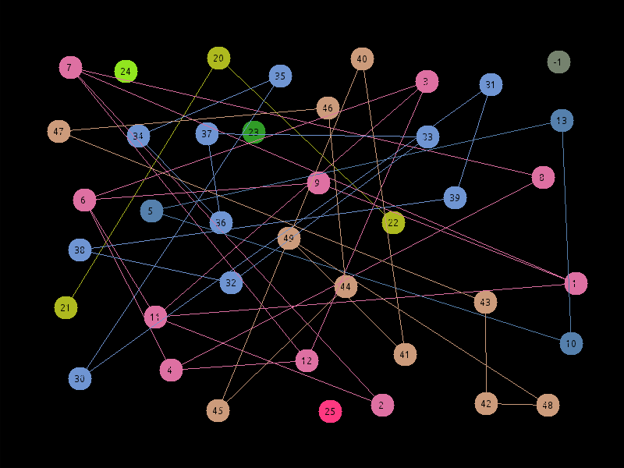
Un exemple

Slide 23
Questions ?

